Slide 1
คู่มือ การสร้าง Data visualization ด้วย Google Data Studio ผ่าน Google Form
นาย มนตรี มหาวรการ
นักวิชาการอุดมศึกษาปฏิบัติการ
วิทยากร

Slide 2
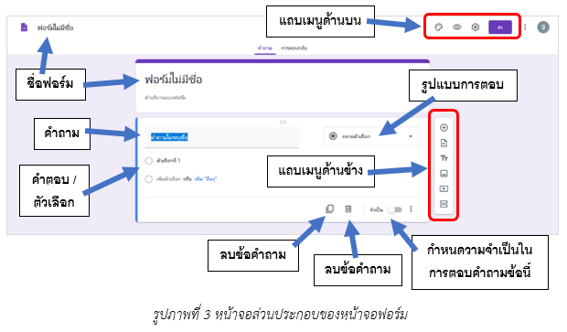
Google Form มีอะไรบ้าง
สร้างแบบฟอร์ม ออนไลน์ได้ง่ายๆ เหมือนสร้างเอกสารเลือกคำถามได้หลากหลายประเภท ลากและวางเพื่อจัดเรียงคำถามและปรับแต่งค่าได้ง่ายเหมือนการวางรายการ
ส่งแบบสำรวจและแบบฟอร์มที่ดูเป็นมืออาชีพปรับแต่งสี รูปภาพ และแบบอักษรเพื่อปรับรูปลักษณ์หรือสะท้อนความเป็นแบรนด์ขององค์กร และเพิ่มตรรกะที่กำหนดเองซึ่งจะแสดงคำถามโดยอิงจากคำตอบเพื่อสร้างประสบการณ์ใช้งานที่ราบรื่นยิ่งขึ้น
สร้างและตอบแบบสำรวจได้จากทุกที่ เข้าใช้งาน สร้าง และแก้ไขแบบฟอร์มได้ทุกที่ทุกเวลาไม่ว่าจะบนหน้าจอเล็กหรือใหญ่ คนอื่นๆ ก็สามารถตอบแบบสำรวจของคุณได้จากทุกที่ด้วยเช่นกัน ไม่ว่าจะทางมือถือ แท็บเล็ต หรือคอมพิวเตอร์

Slide 4
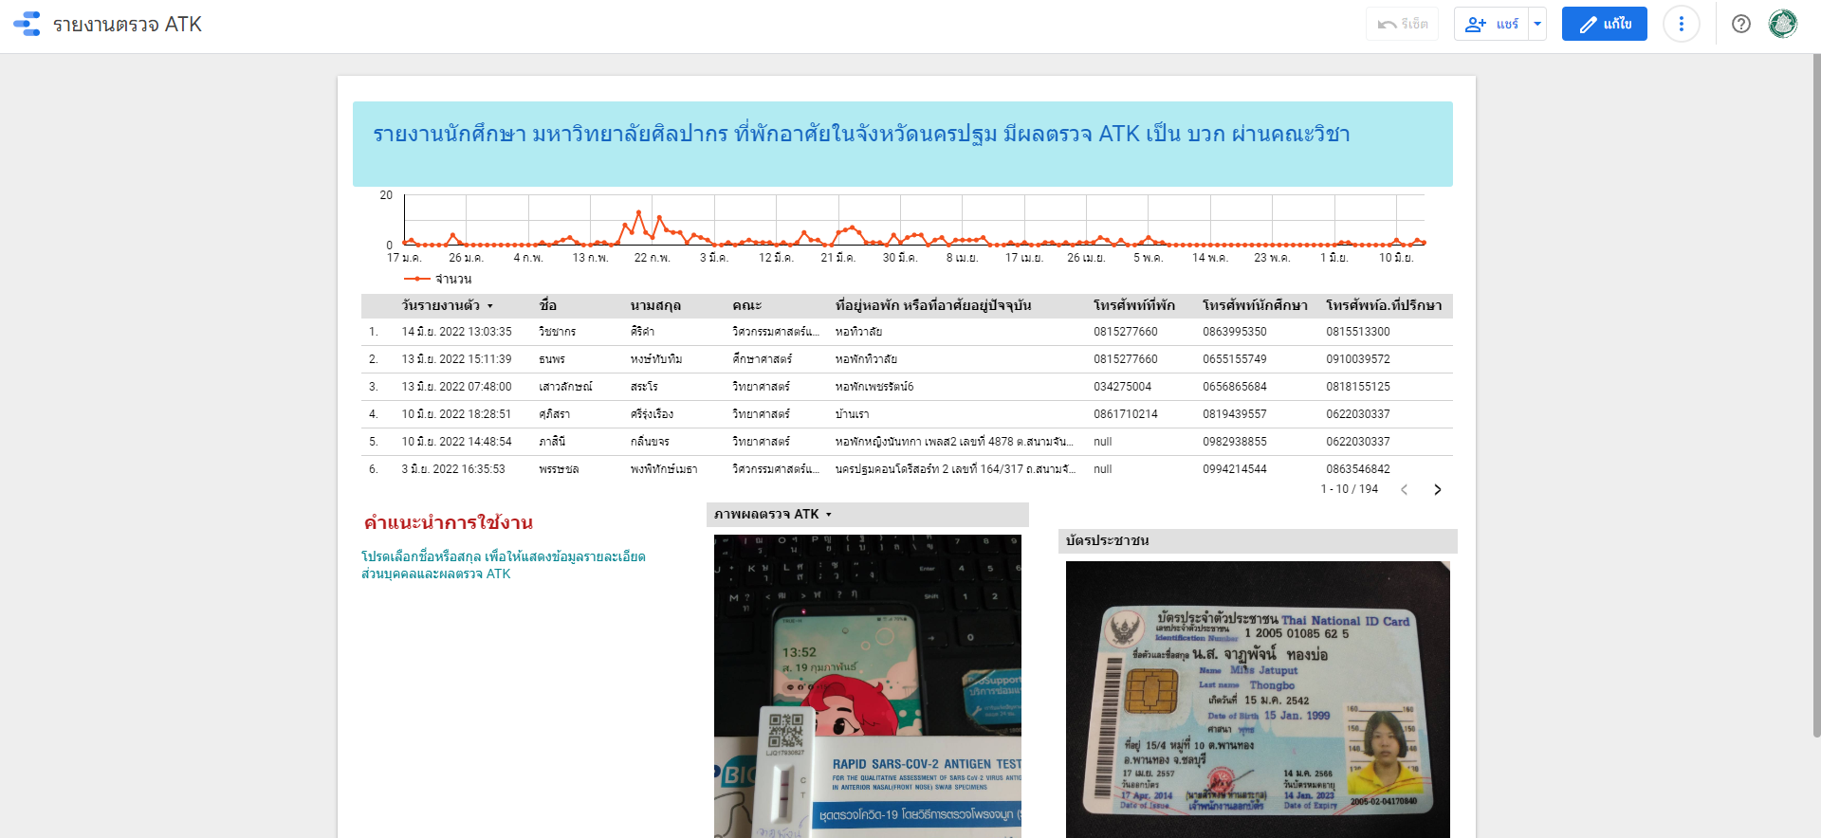
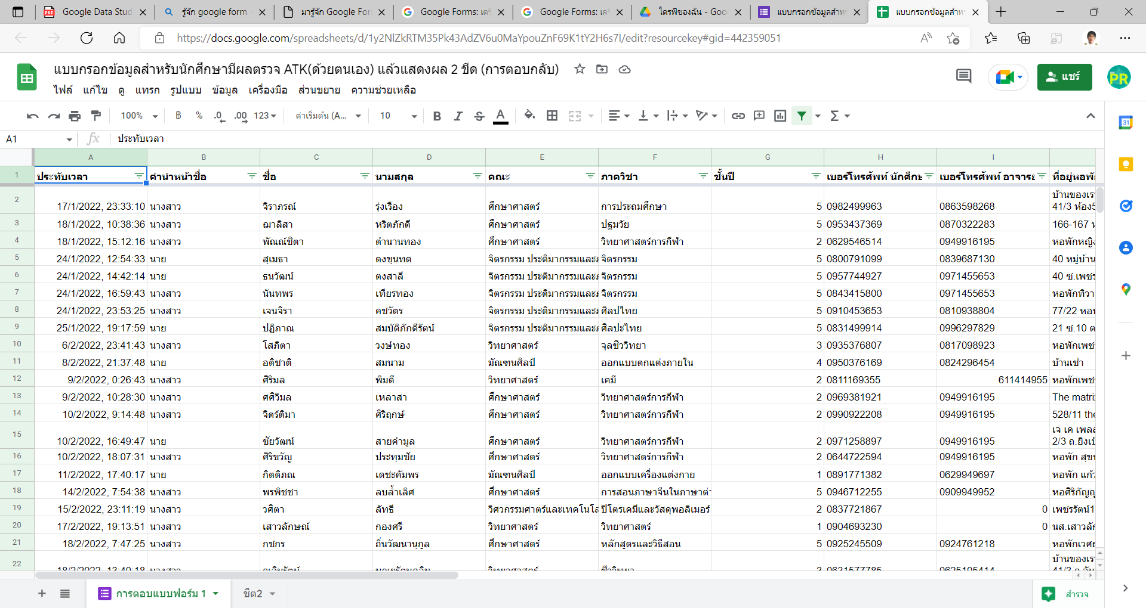
ตัวอย่างการสร้าง จาก Google Form สู่ Data Studio

Slide 6
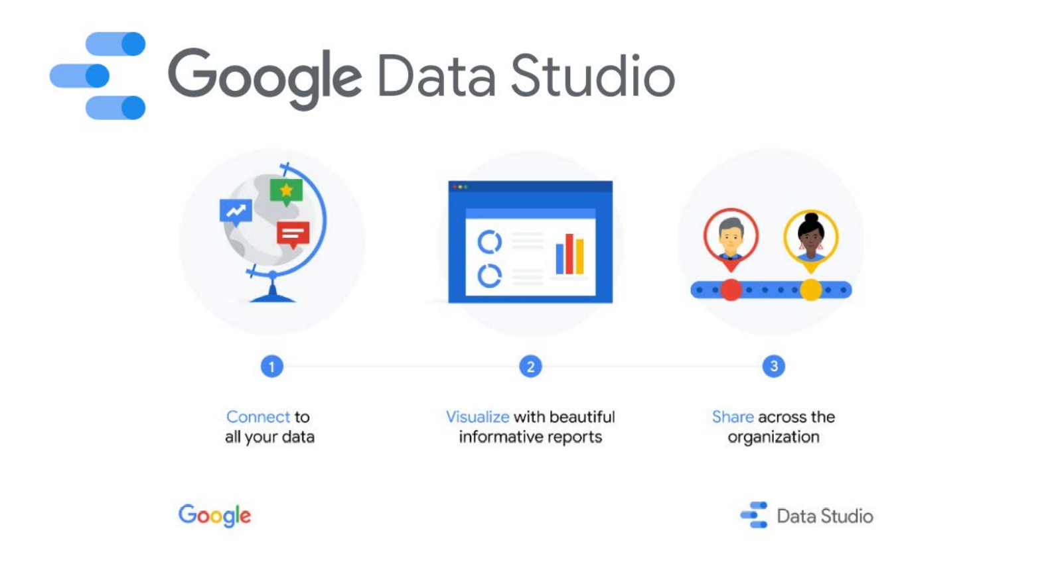

Slide 7
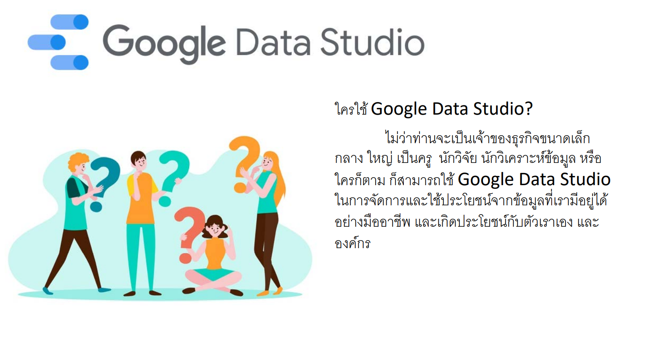

Slide 9
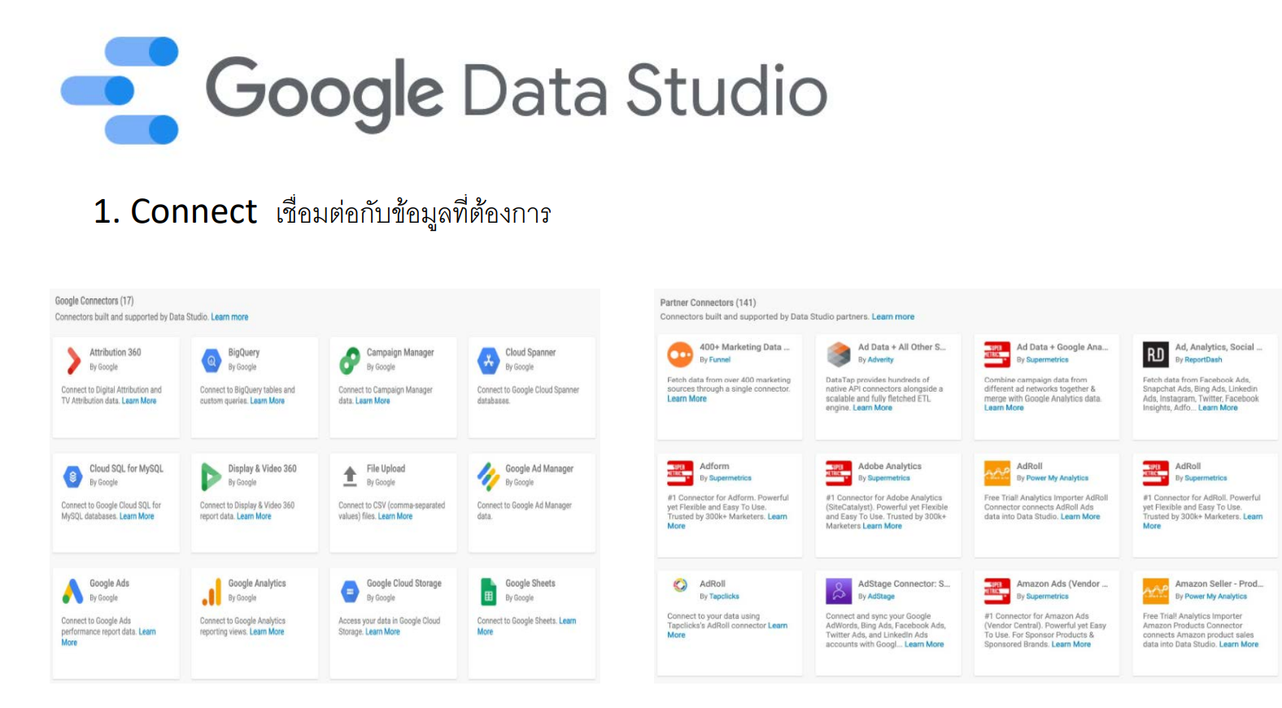

Slide 10
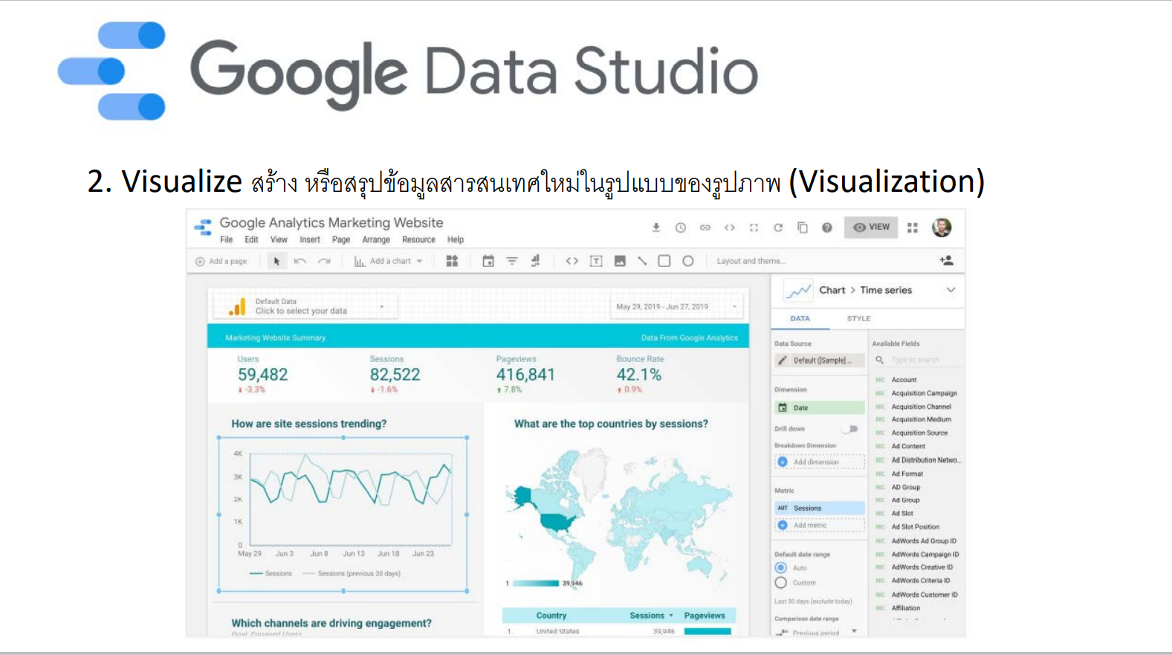

Slide 11
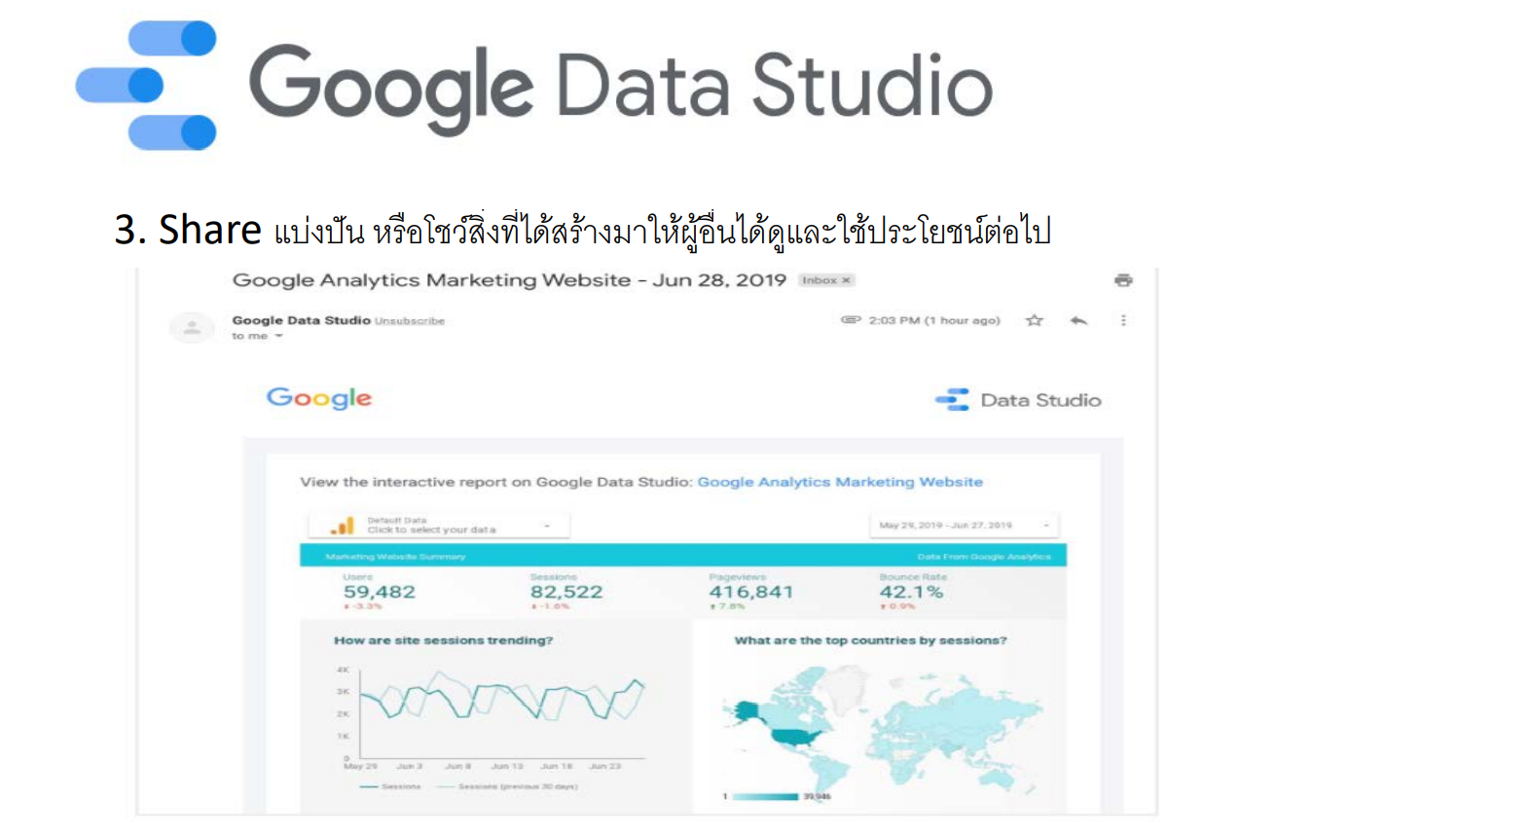

Slide 13
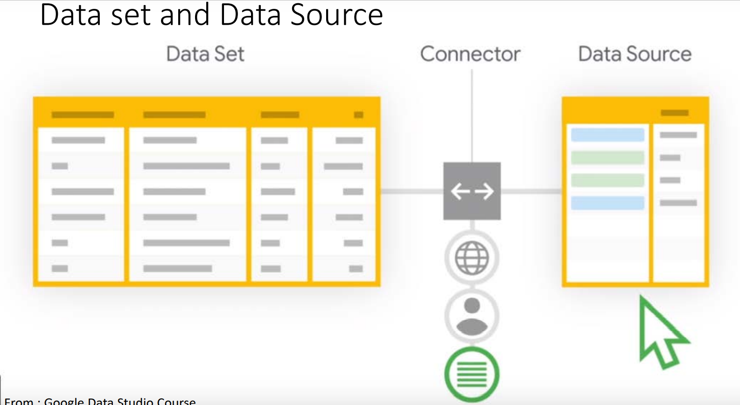

Slide 15
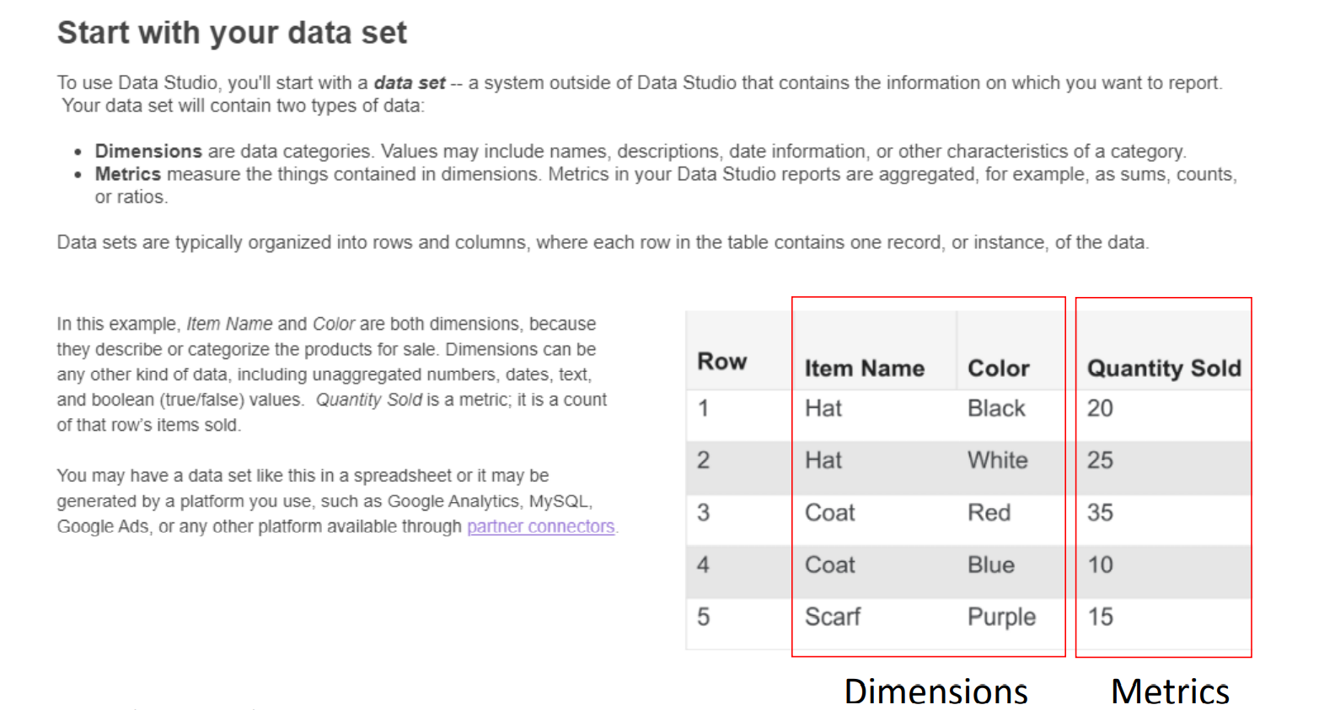

Slide 16
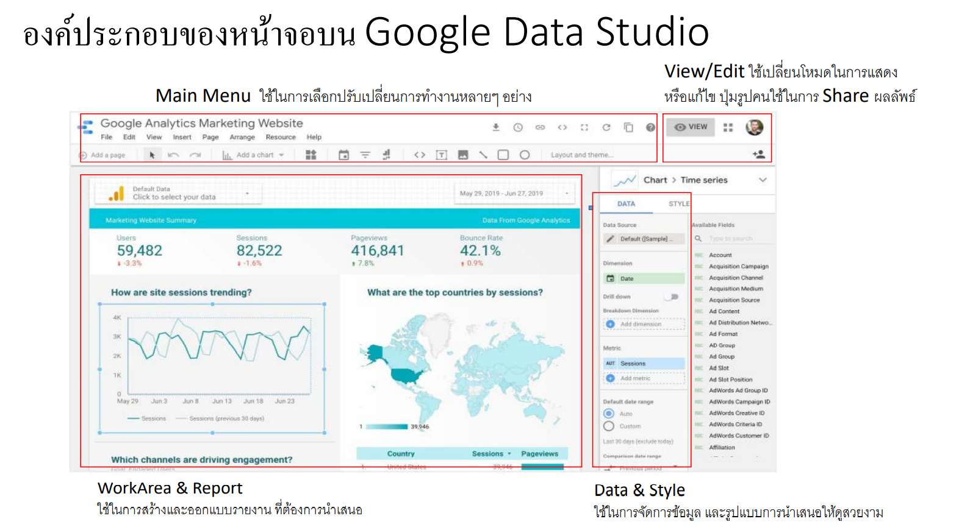

Slide 22
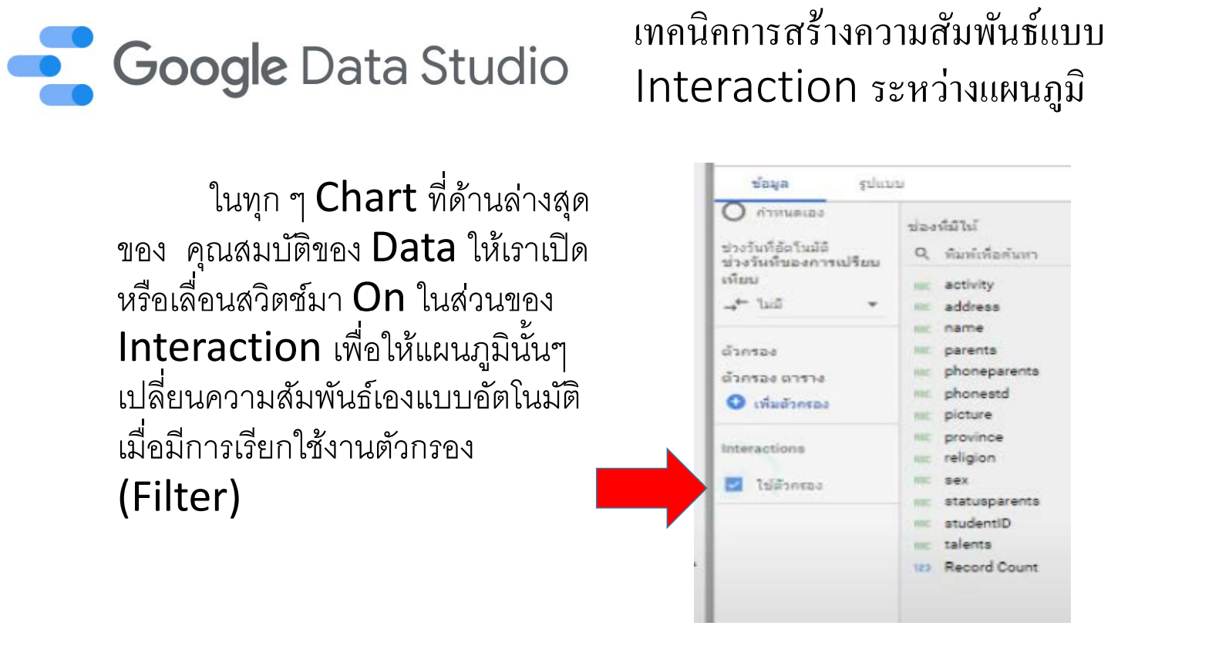

Slide 23
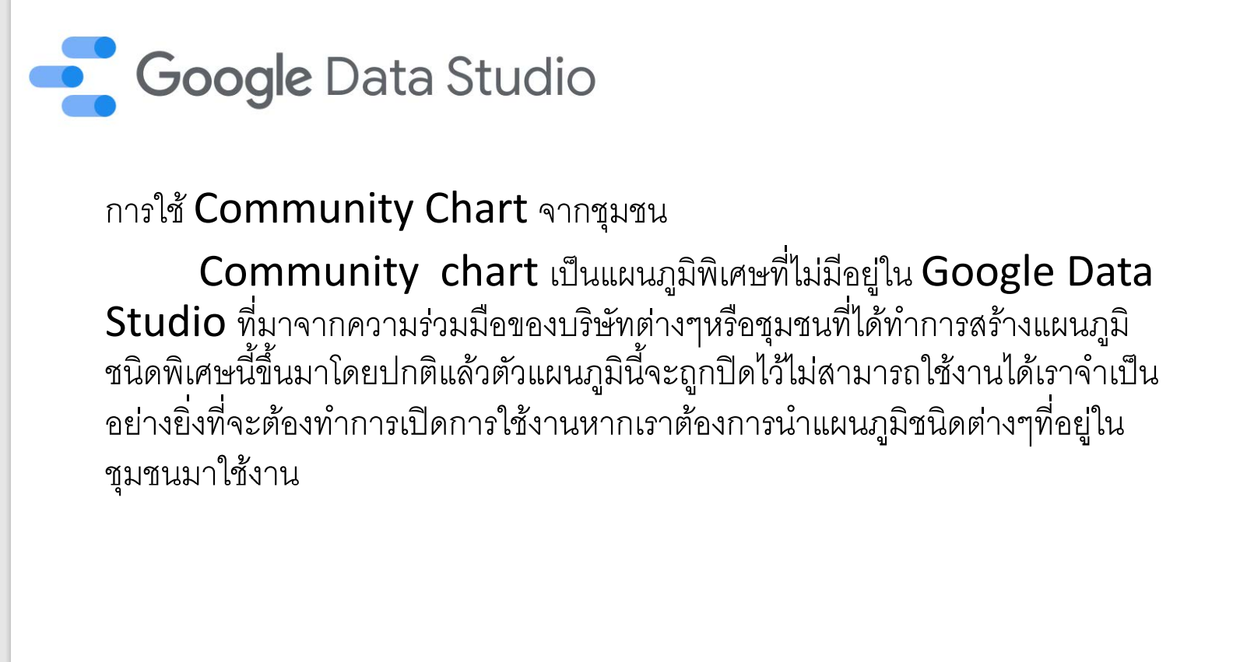

Slide 24
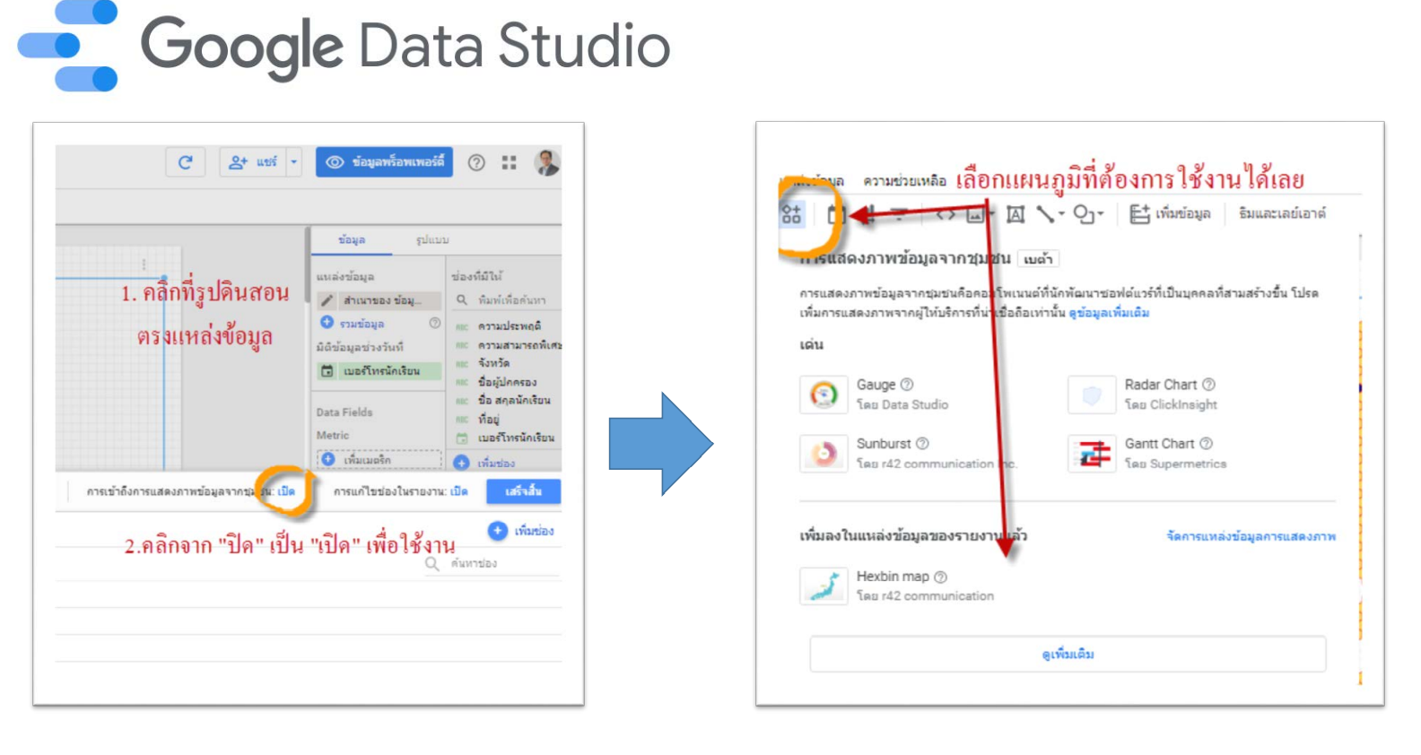

Slide 25
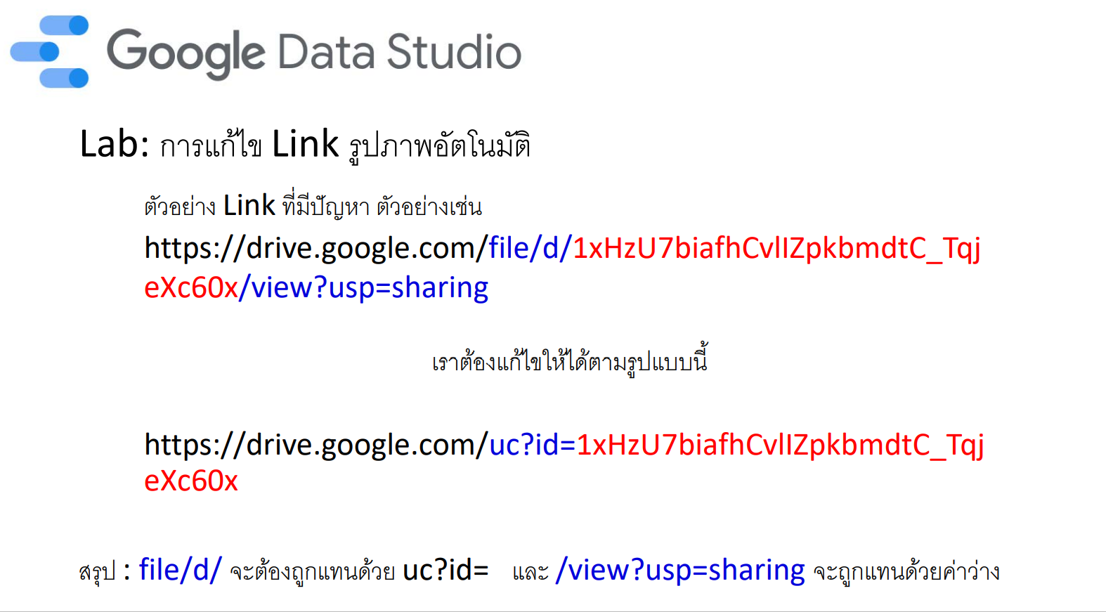
สูตรที่ใช้ใน google Sheet เพื่อเปลี่ยน link เป็น รูปภาพ=arrayformula(if(row(B:B)=1,"photoidcitizen",substitute(M:M,"open?","uc?")))

Slide 26
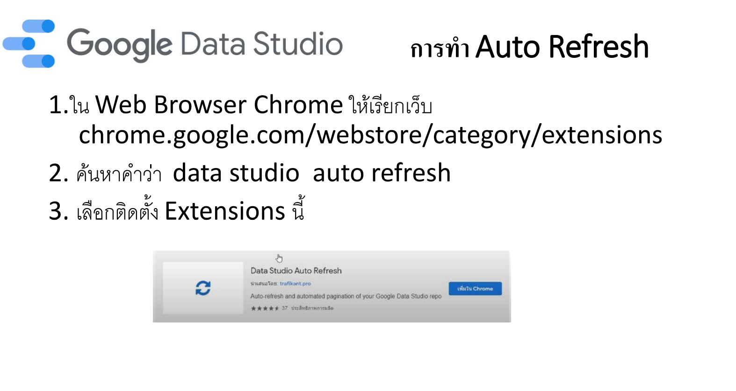

Slide 27
